Slide 1
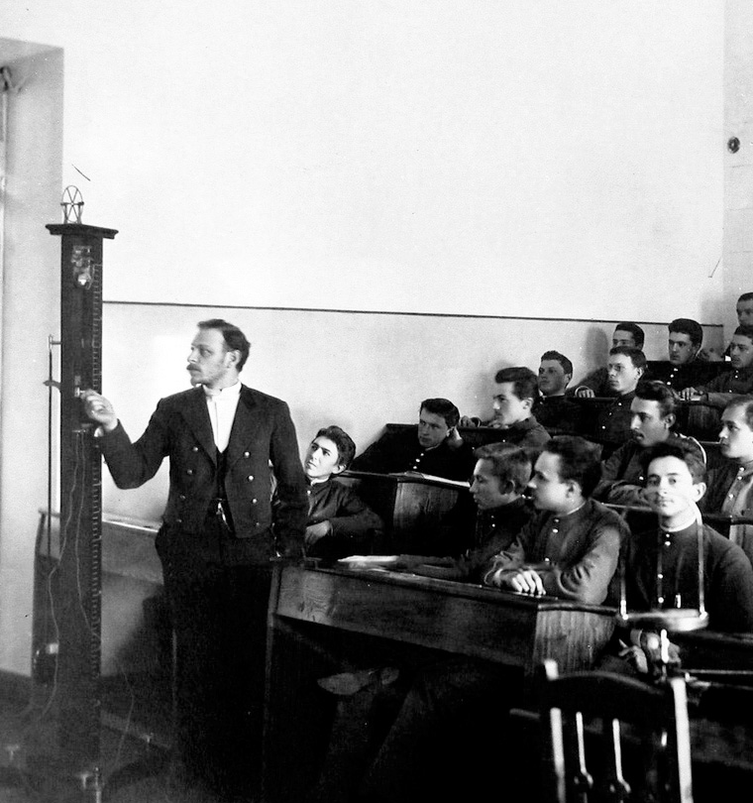
Культурное пространство империи во второй половине XIX века. Достижения российской науки
и образования

Slide 2
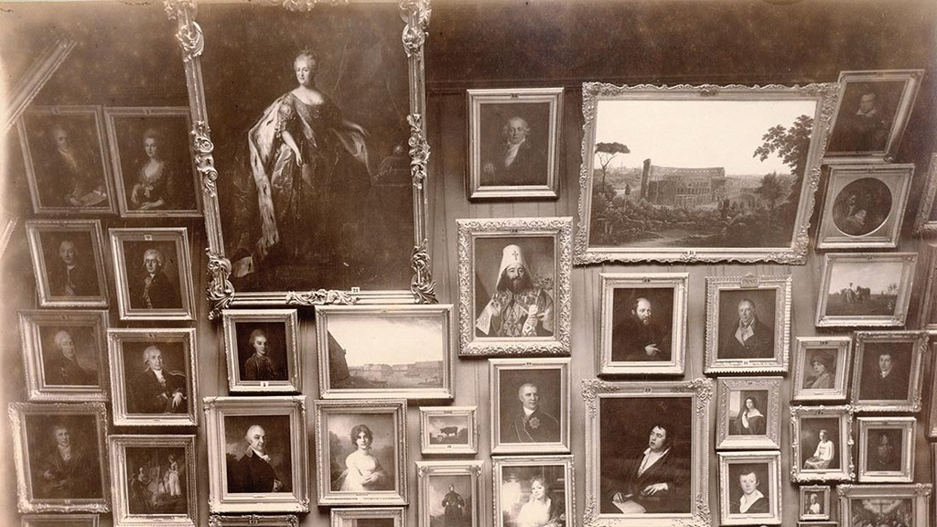
Идея создания музея русского искусства появилась ещё
в начале XIX века.

Slide 3
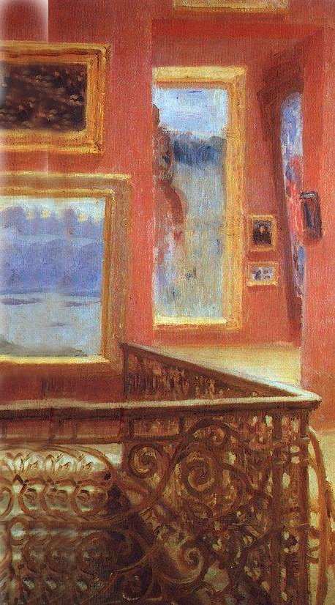
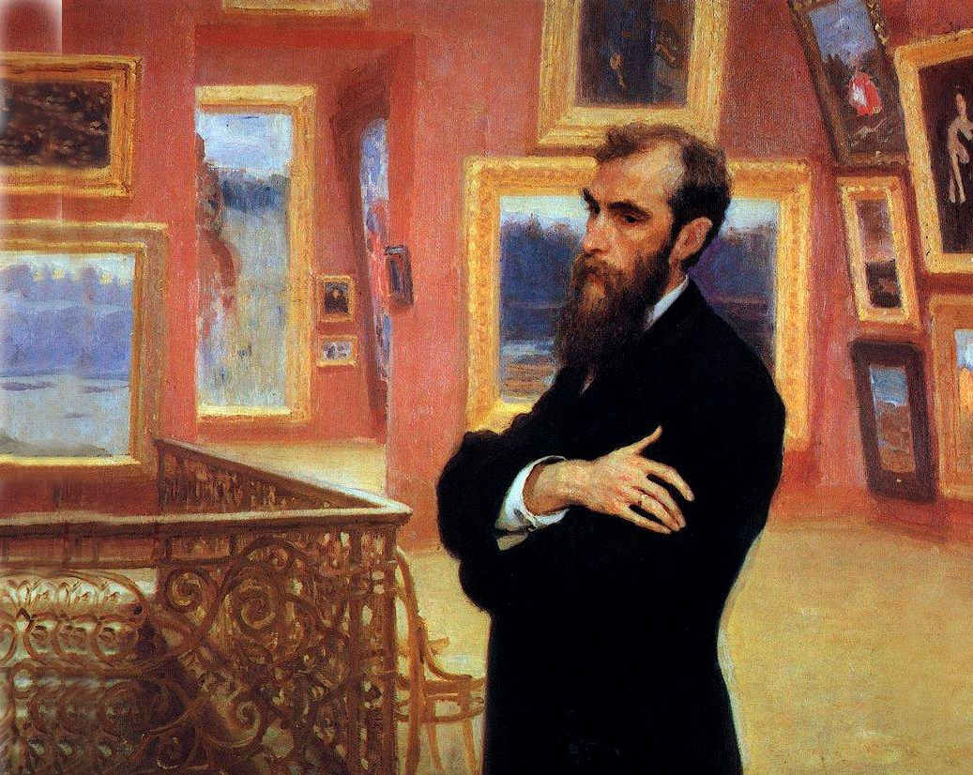
Музей русского искусства создал московский купец Павел Михайлович Третьяков.

Slide 4
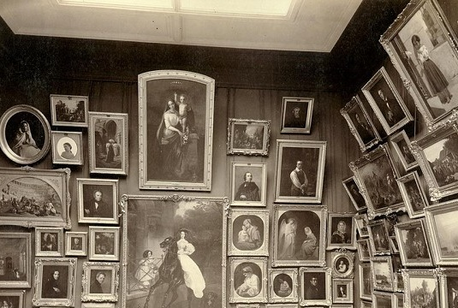
Павел Михайлович Третьяков
Он собирал картины русских
художников, начиная с 1856 года.

Slide 5
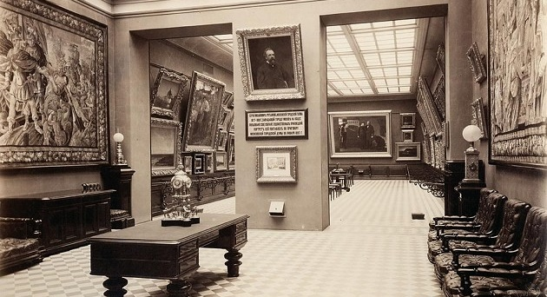
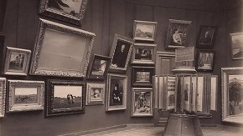
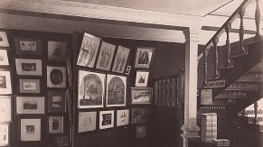
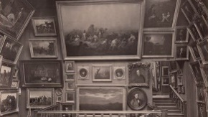
В 1892 году Третьяков передал свою коллекцию в дар Москве.

Slide 6
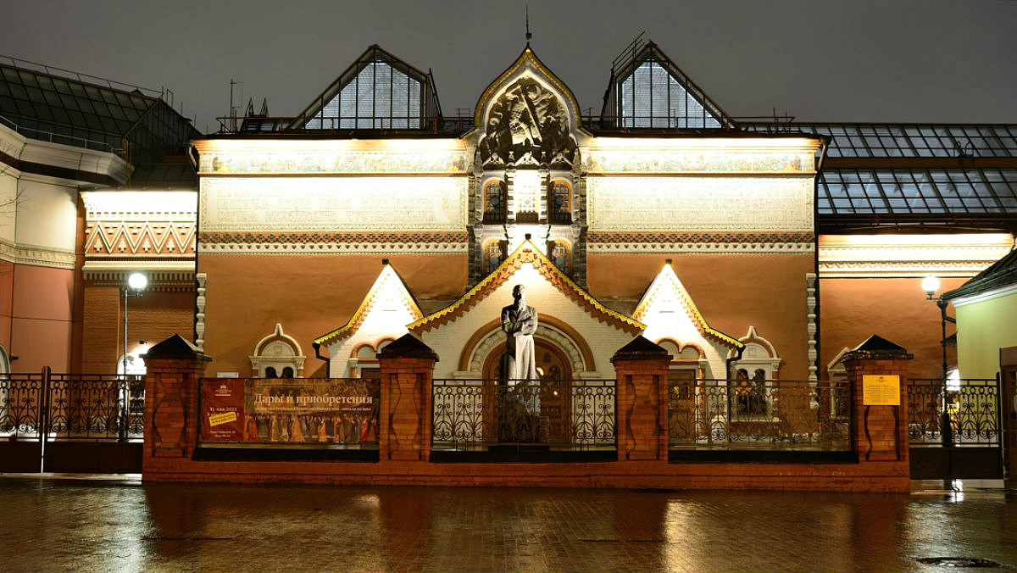
Третьяковская галерея в Москве

Slide 7
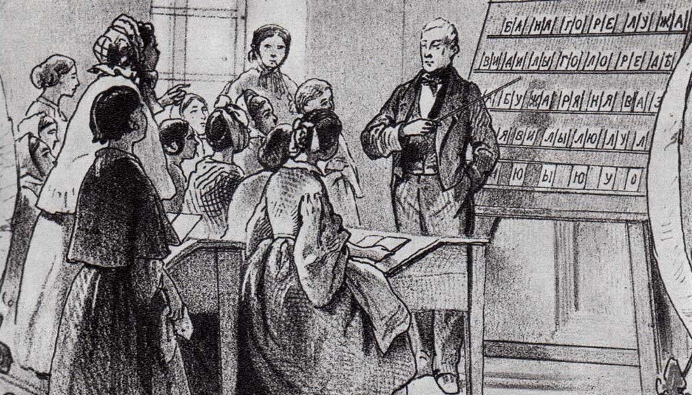
Женское образование
в России.
Литография

Slide 8
Вопросы занятия
1
Просвещение.
2
Печать, библиотеки,
музеи.
3
Наука.
4
Русские
первооткрыватели.

Slide 9
Просвещение во второй половине XIX века
Колоссальный скачок
в экономическом развитии
Перемены
в социальной сфере
Доступность образования для широких слоёв населения
Изменение уровня просвещённости российского общества

Slide 10
Доступность образования в конце XIX века
39 % грамотных мужчин старше 9 лет
Наличие грамотности
у 20 % населения
Реформы
Александра II
Открытие сети начальных школ
17 % грамотных
женщин

Slide 11
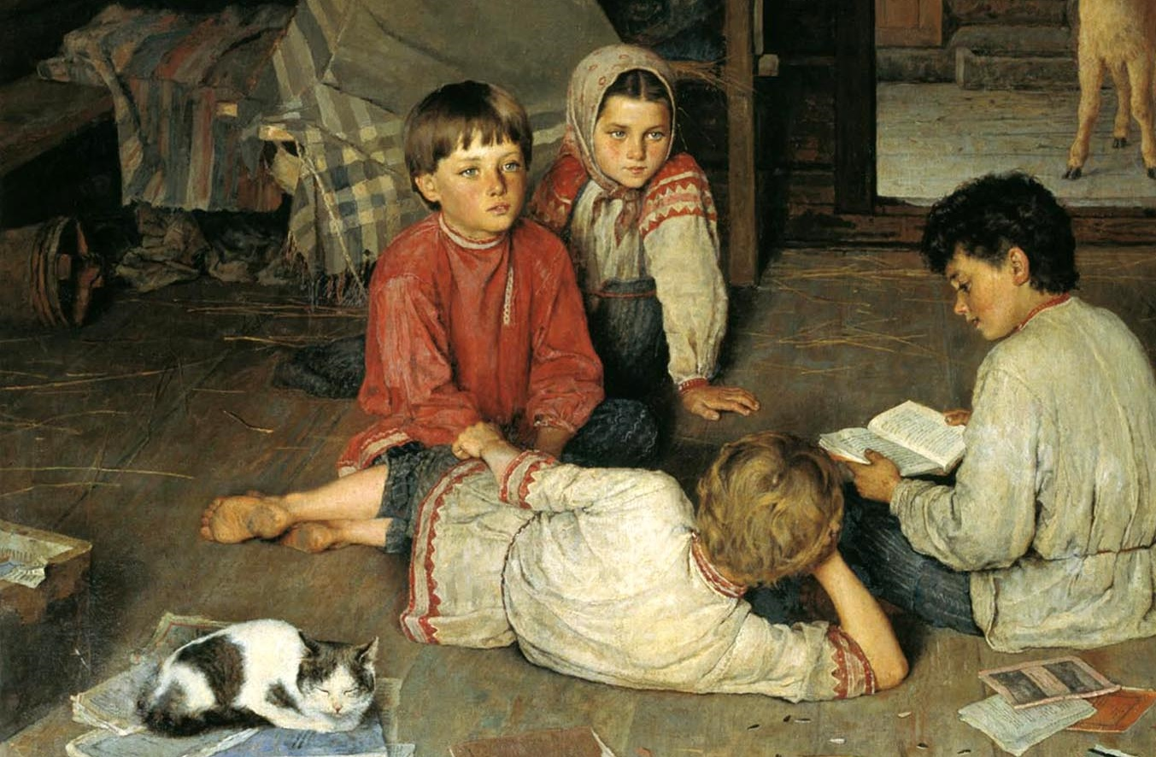
Во второй половине XIX века менялось мировоззрение людей, они стали больше читать.

Slide 12
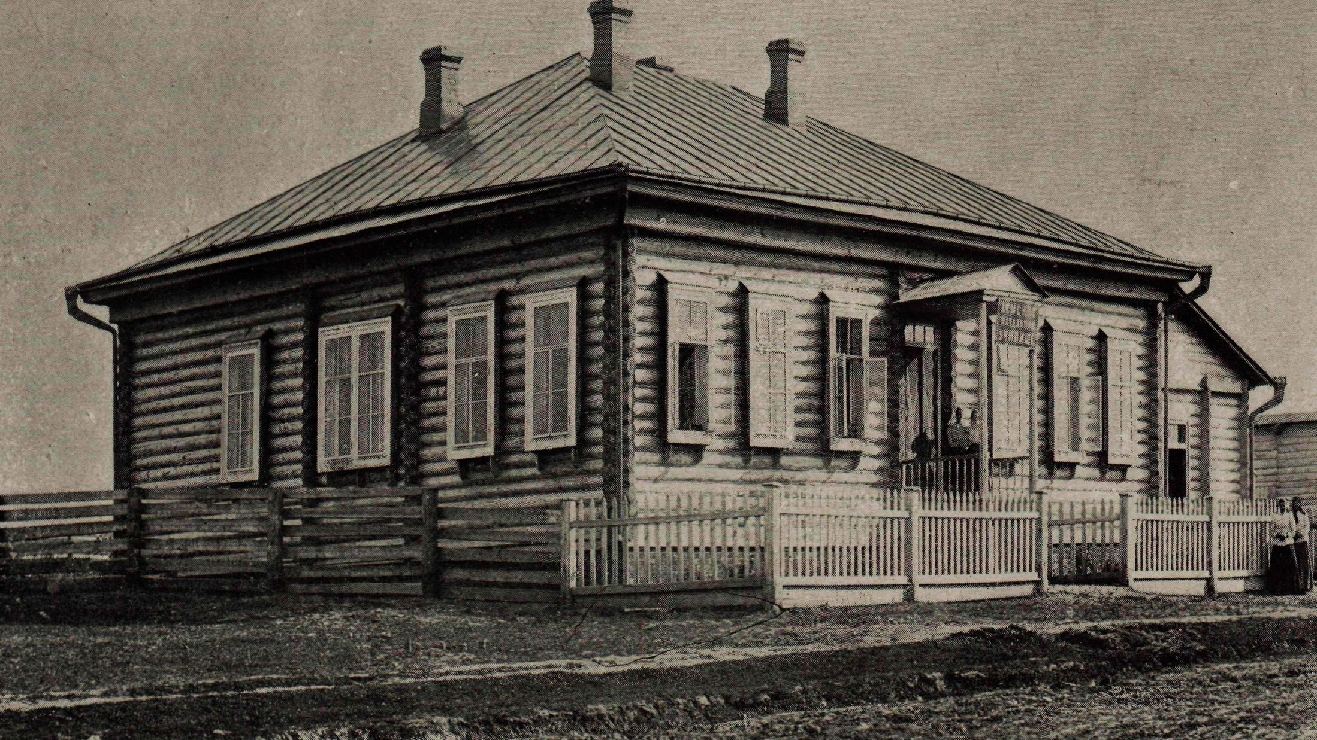
Архангельская земская школа.
1890-е годы

Slide 13
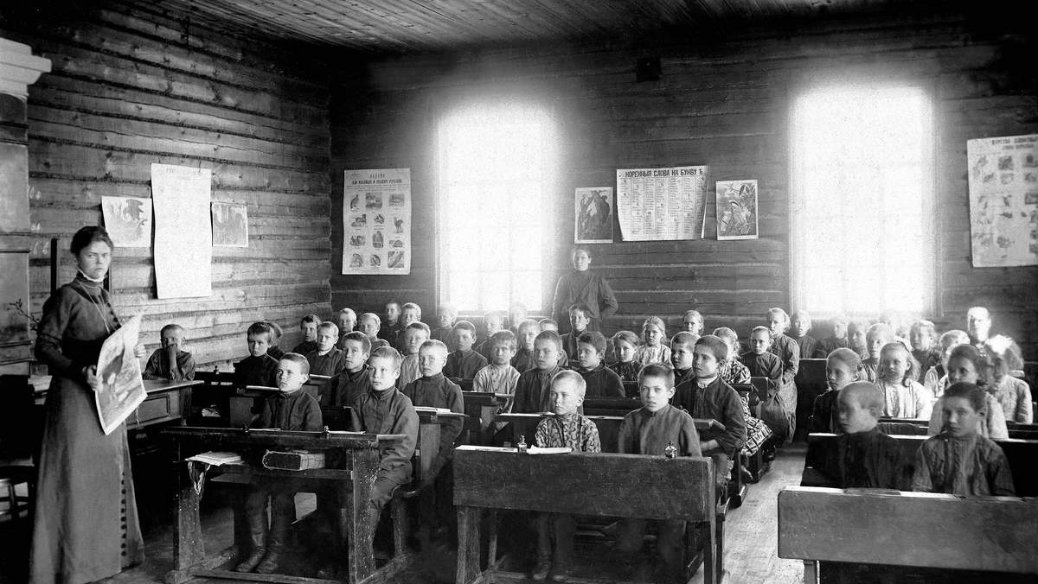
Земские школы давали лучшее начальное образование.

Slide 14
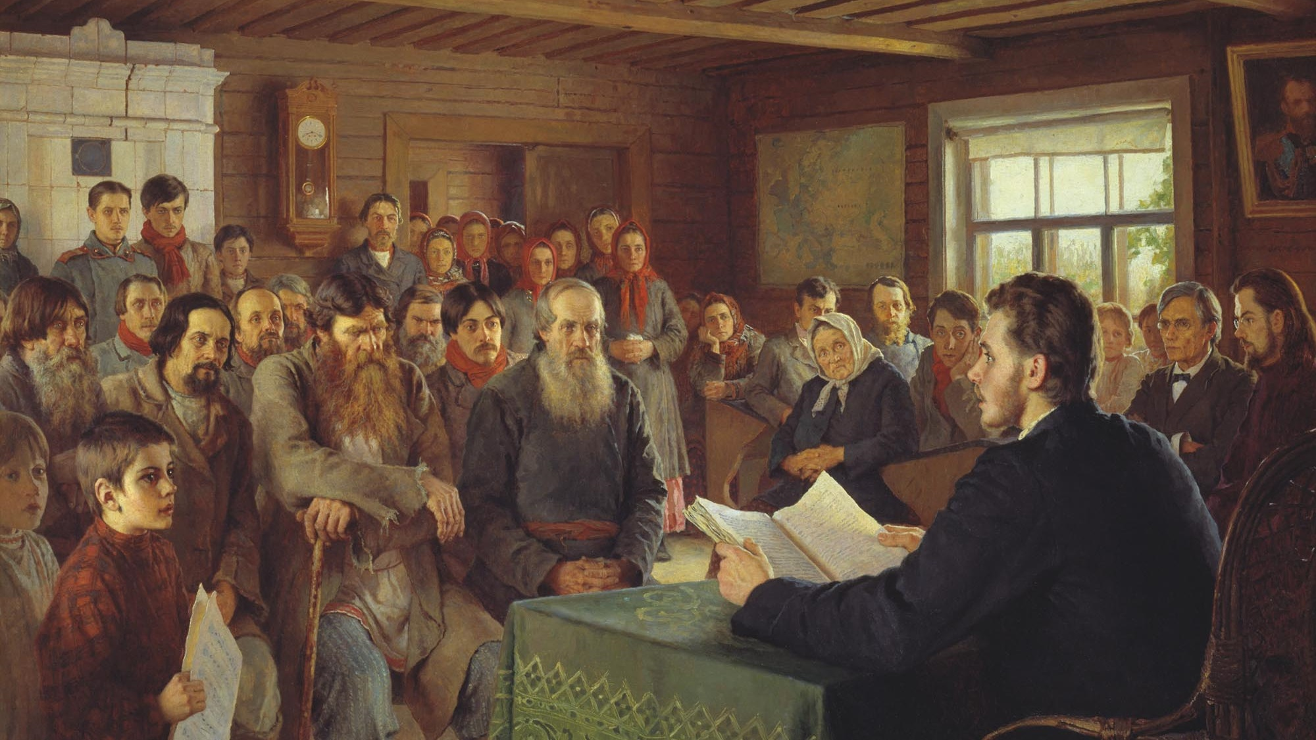
Н. Богданов-Бельский. Воскресное чтение в сельской школе.
1895
Взрослое население обучалось грамоте в воскресных школах.

Slide 15
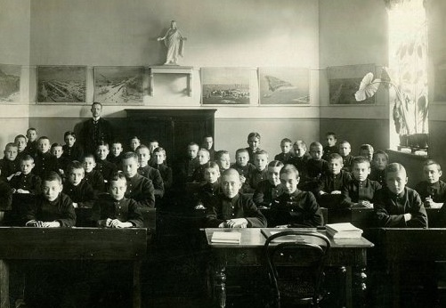
Среднее
образование
Среднее образование можно было
получить в мужских и женских
гимназиях либо в реальных училищах.

Slide 16
Среднее образование
Около половины учебного времени отводилось
на изучение латинского и древнегреческого языков
Правительство пыталось отвлечь учащихся от негативных явлений, происходящих в обществе и экономике
Выпускники гимназий и реальных училищ пополняли ряды разночинной интеллигенции
Они зачастую примыкали к различным политическим движениям либерального либо революционного толка
Некоторые из них были сторонниками радикальных преобразований

Slide 17
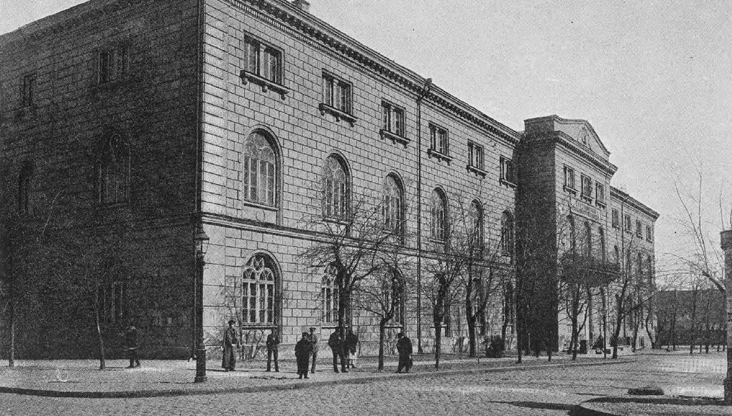
Императорский Новороссийский университет
в Одессе
В 1865 году был открыт Императорский Новороссийский университет.

Slide 18
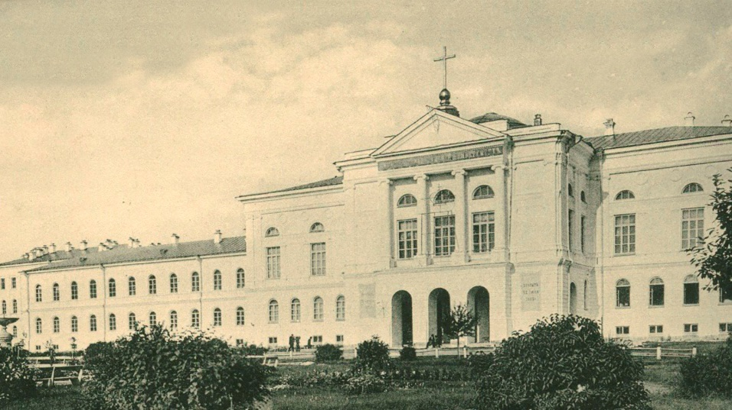
Сибирский университет
в Томске стал
первым
на территории Русской Азии.

Slide 19
Высшее образование
Технологический институт в Петербурге
Промышленность
и сельское хозяйство нуждались в специалистах
Всё большую популярность приобретали технические институты
Институт инженеров путей сообщения в Петербурге
Петровско-Разумовская сельскохозяйственная академия в Москве

Slide 20
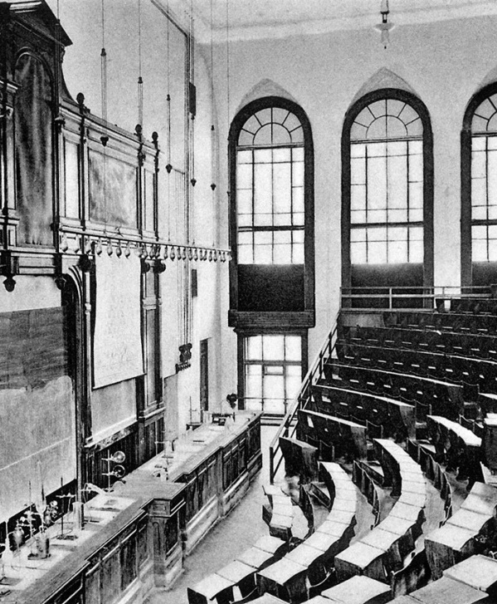
В середине XIX века в России остро стоял вопрос о высшем женском образовании.

Slide 21
Высшее женское образование
1
2
3
Вузы для женщин
существовали
только в Швейцарии
Обучаясь там, российские девушки приобщались
к революционным идеям
Российское правительство вынуждено было разрешить создание вузов для женщин

Slide 22
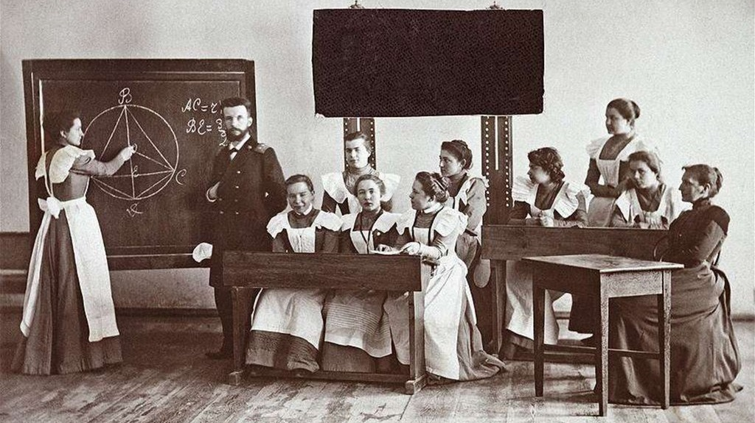
Россия стала вторым в мире государством, где существовало высшее женское образование.

Slide 23
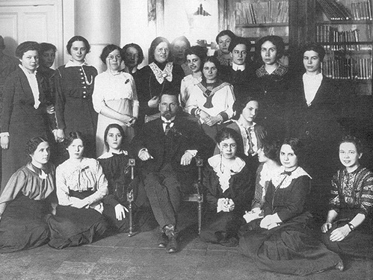
Высшее женское образование
В 1872 году начали свою
деятельность Высшие женские
курсы профессора Герье в Москве.

Slide 24
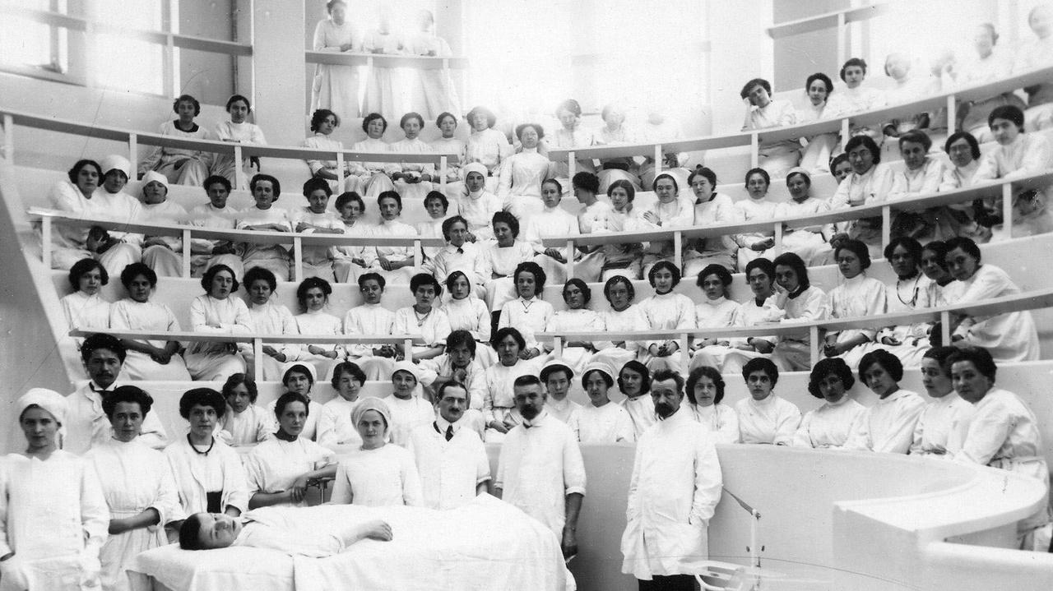
В 1872 году были открыты Высшие женские медицинские курсы при Медико-хирургической академии
в Петербурге.

Slide 25
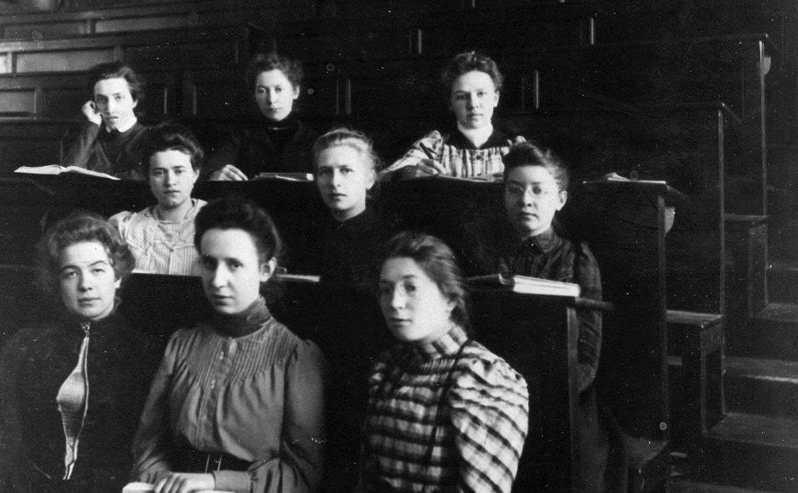
В 1878 году открыты Высшие женские курсы в Петербурге.

Slide 26
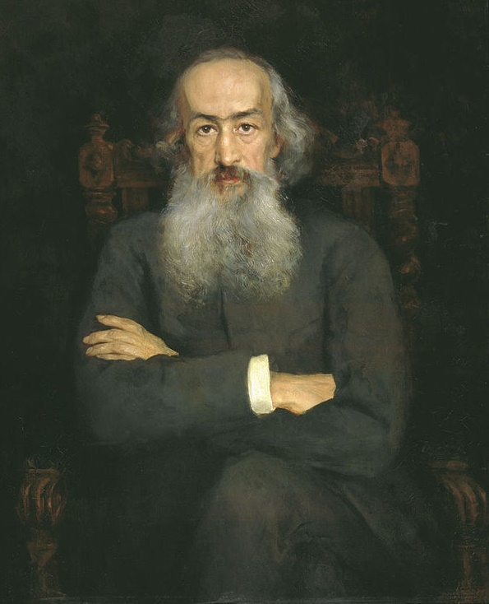
Профессор К. Н. Бестужев-Рюмин

Slide 27
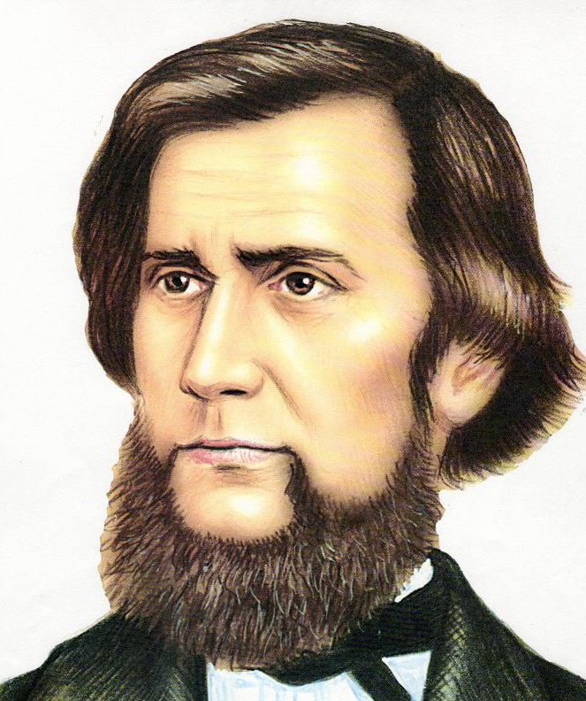
Большое внимание уделялось
теоретической разработке методов преподавания и воспитания.
К. Д. Ушинский разработал теорию дошкольной педагогики.

Slide 28
Педагогическая концепция Ушинского
Идея о народности воспитания и образования
Необходимость построения образовательной системы
в соответствии с интересами народа
Развитие и укрепление патриотизма, национальной гордости, любви к труду

Slide 29
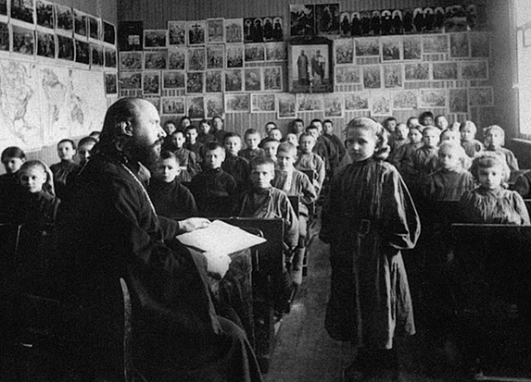
Просвещение во второй
половине XIX века
1
2
Предпринимались меры по распространению грамотности среди простого населения.
Уровень грамотности
всё ещё оставался очень низким.

Slide 30
Издательское дело во второй
половине XIX века
Выросли тиражи изданий
Настоящий бум переживало книгопечатание
В 5 раз увеличилось количество книжных названий
Открывались типографии
и книжные магазины

Slide 31
Многие издатели пользовались своим положением и посредством своих изданий распространяли в обществе знания и пропагандировали разного рода идеи.

Slide 32
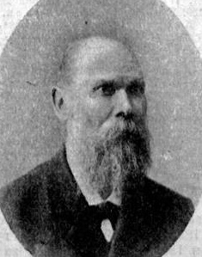
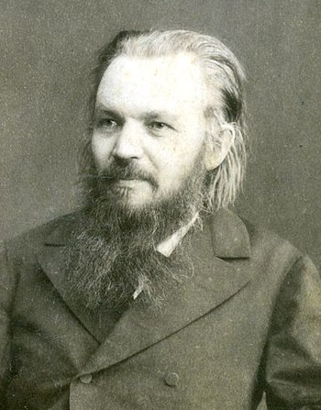
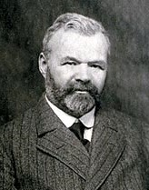
Крупные издатели второй
половины XIX века
1
Флорентий Фёдорович
Павленков.
2
Иван Дмитриевич
Сытин.
3
Алексей Сергеевич
Суворин.

Slide 33
Павленков занимался изданием научно-популярной литературы, сочинений классиков.

Slide 34
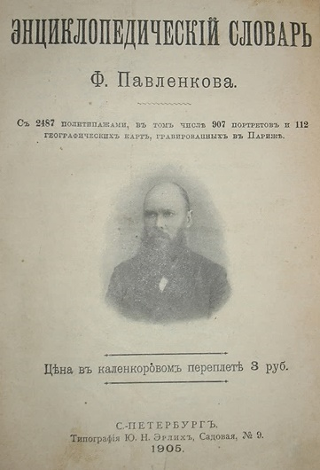
Издания Ф. Павленкова

Slide 35
К концу XIX века ежедневно издавалось
до 105 газет.

Slide 36
«Русский архив»
«Русская старина»

Slide 37
Популярные журналы
1
2
«Современник»
Чернышевского.
«Отечественные записки» Некрасова и Салтыкова-Щедрина.

Slide 38
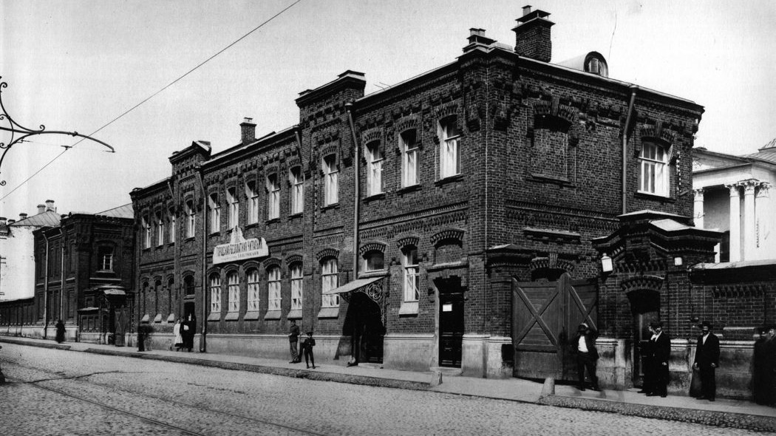
Бесплатная
читальня имени
А. Н. Островского
в Москве

Slide 39
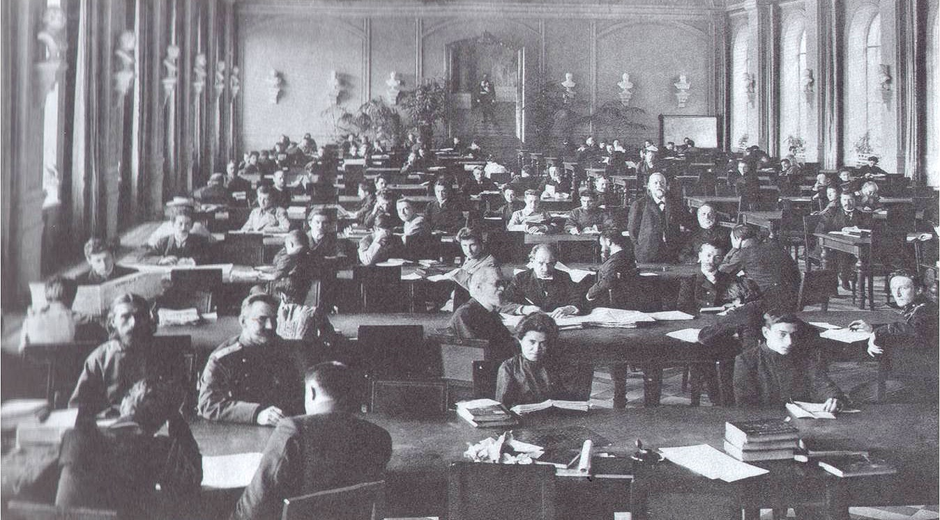
Бесплатные народные и земские библиотеки становились более демократичными.

Slide 40
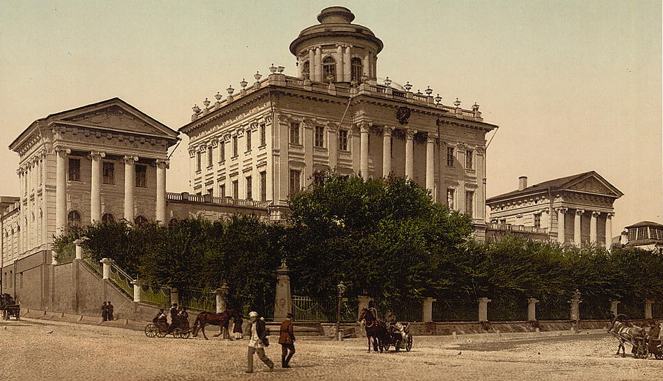
В 1862 году в Москве начала свою работу Публичная библиотека.

Slide 41
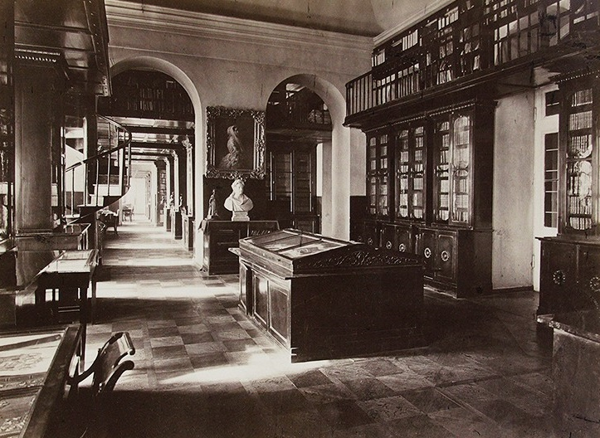
Публичная
библиотека в Москве
Со временем она стала одной из самых богатых в России по количеству книг.

Slide 42
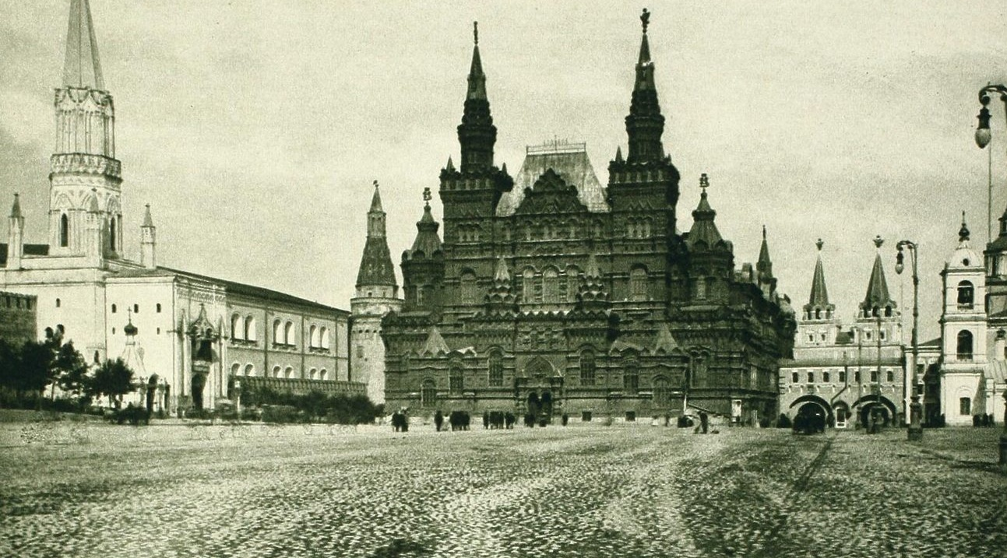
Московский Исторический музей

Slide 43
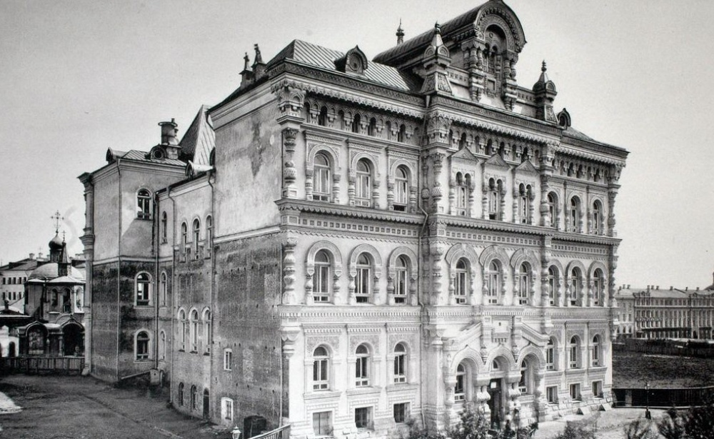
Московский Политехнический музей

Slide 44
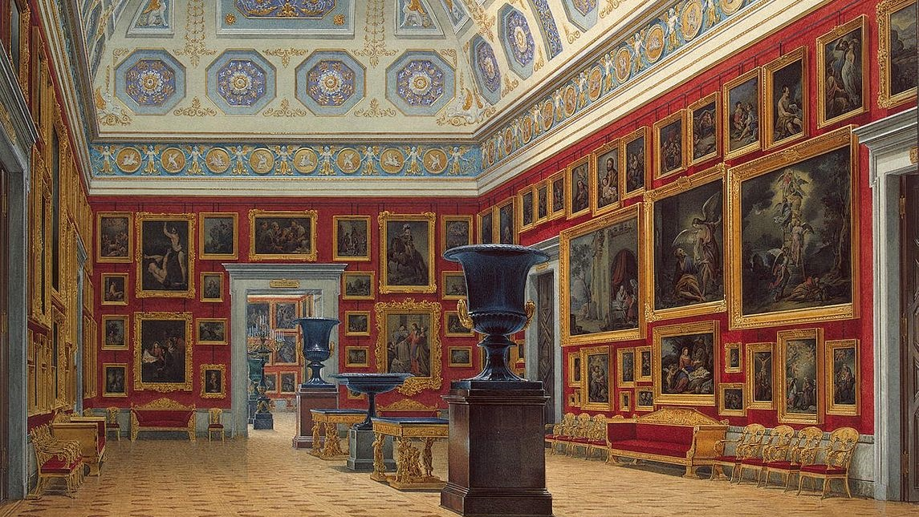
В 1865 году был открыт свободный доступ в Эрмитаж.

Slide 45
Наука в пореформенное время
Молодое образованное поколение привлекала научная деятельность
Создание благоприятных условий для развития российской науки
Российские выпускники стали чаще ездить на стажировку в заграничные научные центры
Подъём общественно-политического движения
Российские учёные активно взаимодействовали с коллегами из Западной Европы

Slide 46
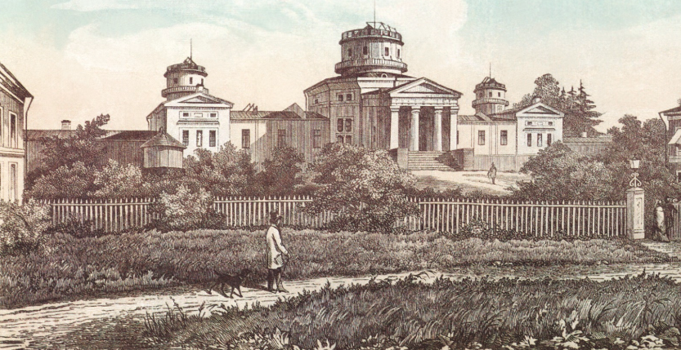
Пулковская обсерватория
На базе университетов возникали новые научные школы и научные общества.

Slide 47
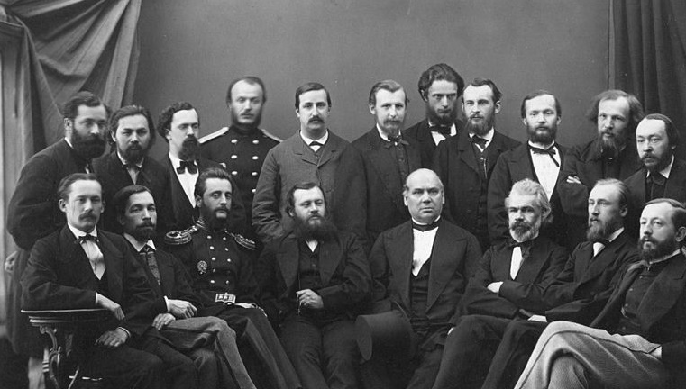
Русское химическое общество

Slide 48
Появились новые формы обмена опытом в научном сообществе –всероссийские съезды учёных.
Такие съезды, в том числе, способствовали популяризации
науки.

Slide 49
Российская наука во второй
половине XIX века
Внедрение изобретений
в промышленность и хозяйство
Доказательство преодоления отсталости
и выхода российской науки на международный уровень
Технические открытия мирового масштаба

Slide 50
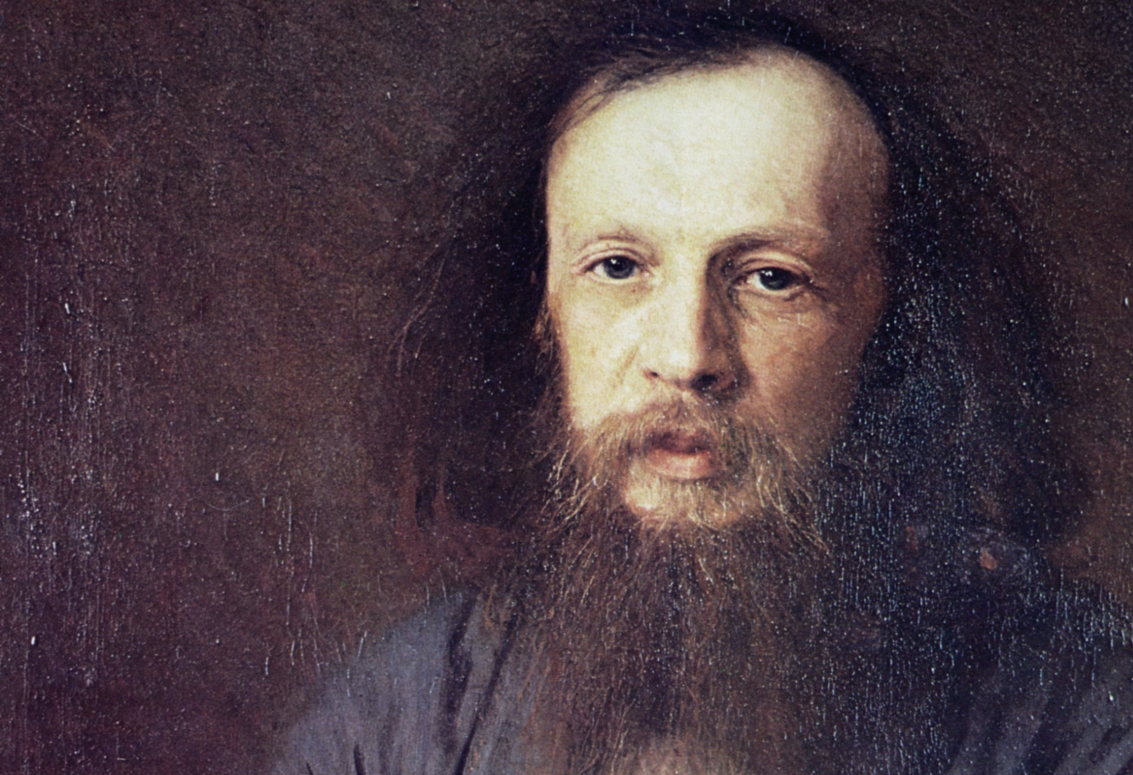
Дмитрий Иванович Менделеев открыл периодический закон химических элементов.
Дмитрий
Иванович
Менделеев

Slide 51
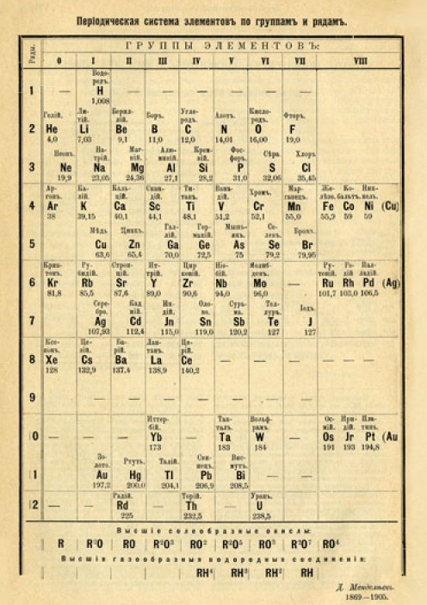
Периодический закон химических элементов позволил Менделееву впервые в истории химии предсказать существование новых элементов
и даже определить их атомный вес.

Slide 52
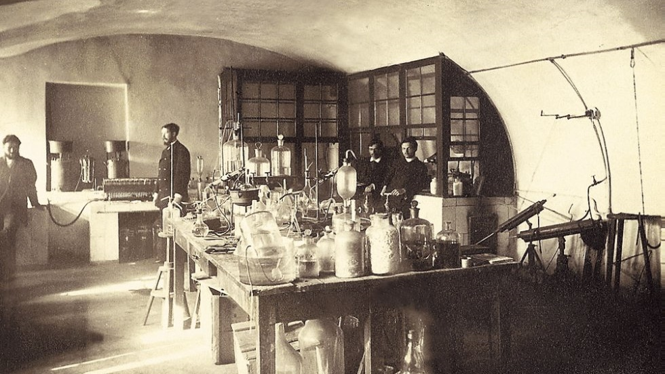
Много крупных достижений
во второй половине XIX века было
в биологической науке и медицине.

Slide 53
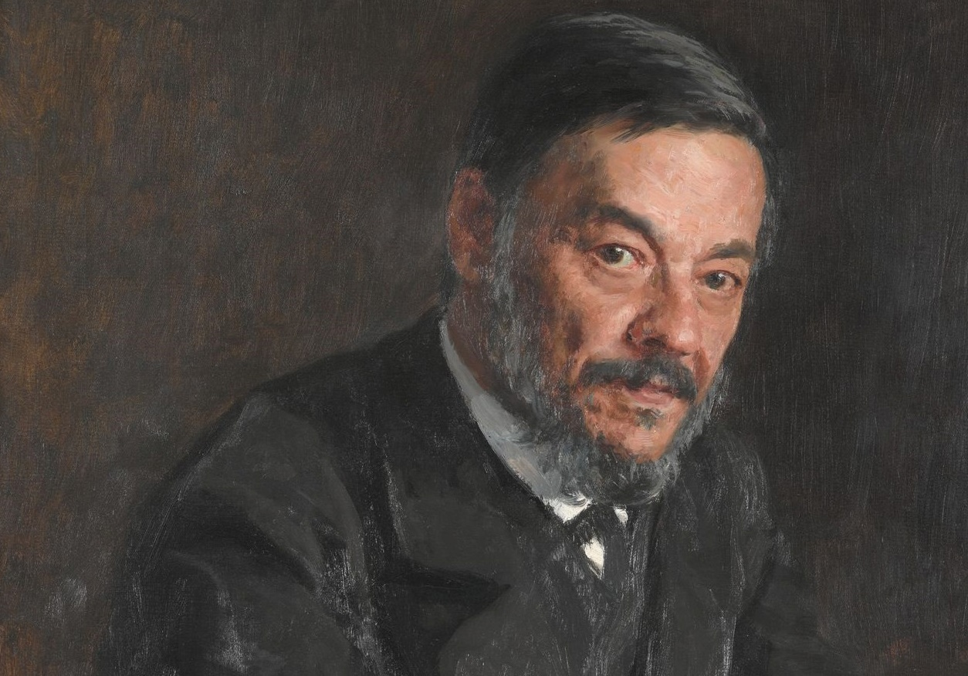
Сеченов представил учение о рефлексах головного мозга
и стал основоположником русской физиологической школы.
Иван
Михайлович Сеченов

Slide 54
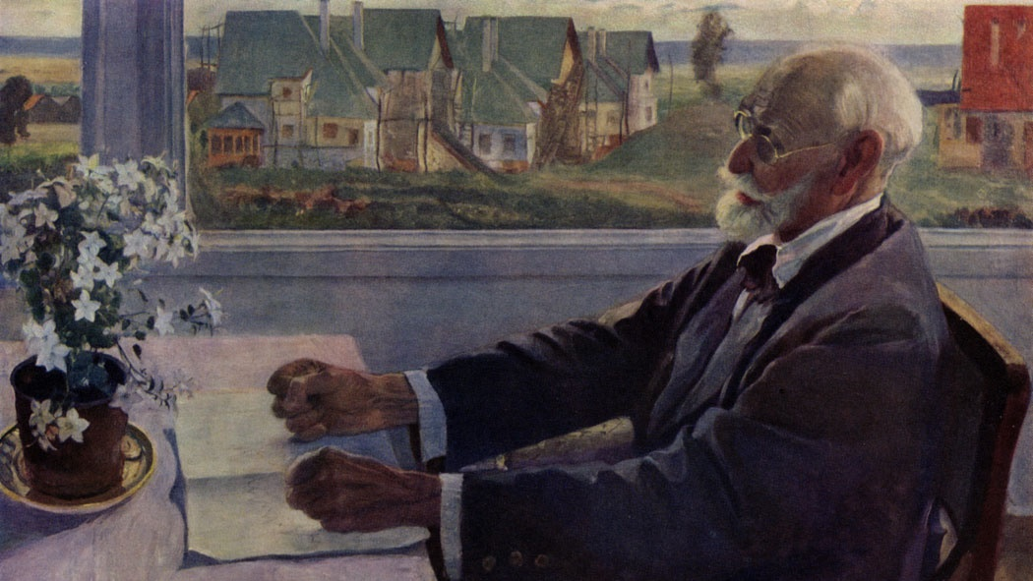
Иван Петрович Павлов на основе теории Сеченова создал своё учение об условных рефлексах.

Slide 55
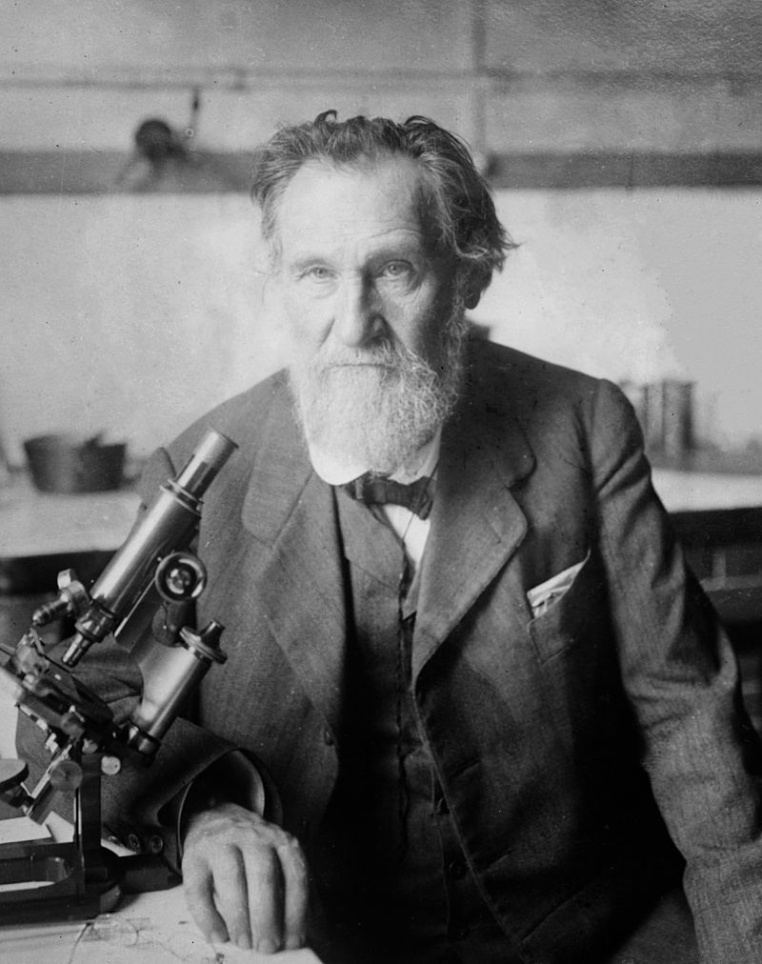
Деятельность И. И. Мечникова сосредоточилась в области микробиологии, бактериологии, медицины.
Он изучал защитные свойства организма.

Slide 56
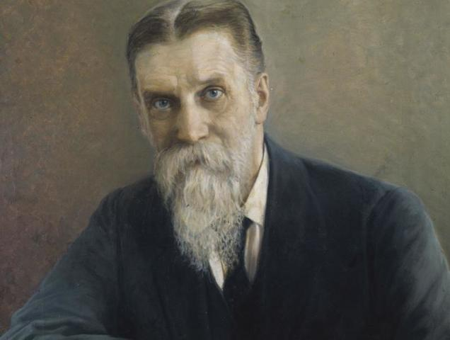
Климент Аркадьевич Тимирязев
Тимирязев изучал фотосинтез, был одним из первых в России пропагандистов идей Дарвина об эволюции.

Slide 57
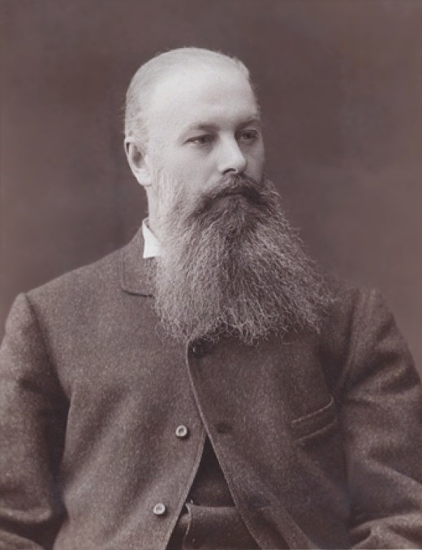
Создатель почвоведения В. В. Докучаев

Slide 58
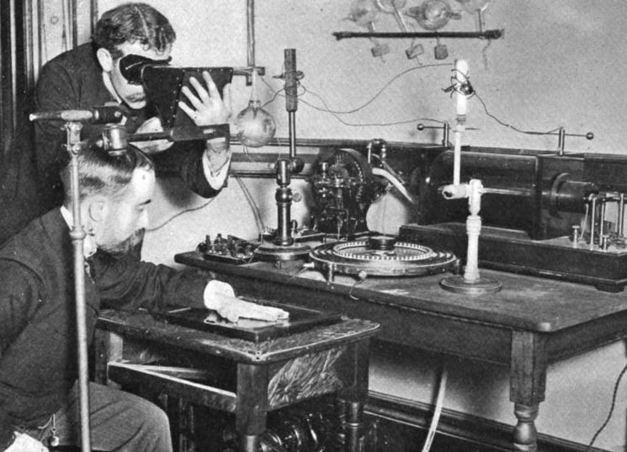
Наука в конце
XIX века
Русские учёные совершили целый ряд ключевых открытий, которые имели практическое значение и до сих применяются в повседневной жизни.

Slide 59
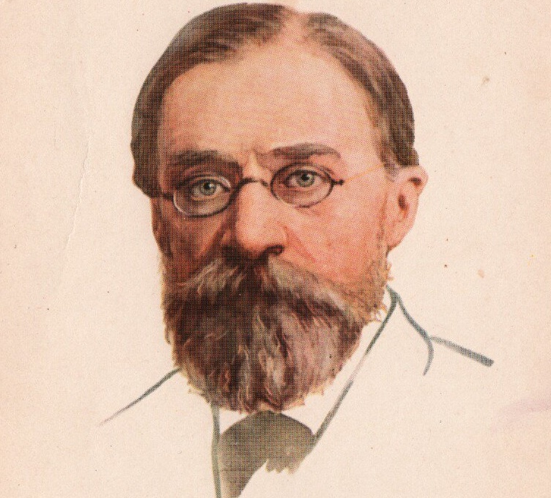
В физике Александр Григорьевич Столетов утвердил электромагнитную теорию света.

Slide 60
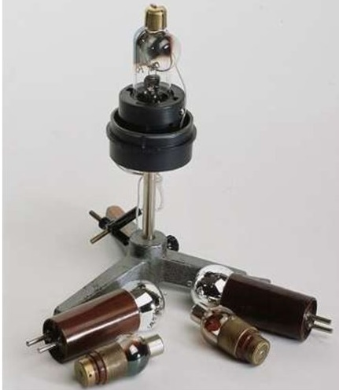
Работы Столетова по изучению фотоэлектрических явлений
имели огромное значение для развития науки и техники.

Slide 61
П. Н. Яблочков
А. Н. Лодыгин

Slide 62
Свеча Яблочкова
Изобретения Яблочкова и Лодыгина привели к революционным изменениям
в технике освещения, передаче электроэнергии, её сохранении
и распределении.

Slide 63
Во всём мире электрическое освещение называли «русским светом».

Slide 64
Основоположник радиосвязи А. С. Попов

Slide 65
Попов первым в мире продемонстрировал работу радиостанции и радиоприёмника.

Slide 66
Российская историческая наука
1
«История России с древнейших
времён» С. М. Соловьёва.
2
«Курс лекций по истории России»
В. О. Ключевского.
«Русская история в жизнеописаниях
её главнейших деятелей»
Н. И. Костомарова.
3

Slide 67
В области изучения всемирной истории прославился Николай Иванович Кареев.

Slide 68
Фольклористы
Ф. И. Буслаев
А. Н. Афанасьев

Slide 69
Историю русского языка
и древнерусскую литературу
изучал филолог И. И. Срезневский.

Slide 70
Владимир Иванович Даль
Даль составил и издал «Толковый
словарь живого великорусского языка».

Slide 71
«Толковый словарь» Даля стал одним из крупнейших словарей русского языка.
В нём насчитывалось около 200 000 слов и 30 000 пословиц, поговорок, загадок и присловий.

Slide 72
Русские первооткрыватели во второй половине XIX века
1
2
3
Развитие капитализма поставило новые задачи перед географической наукой и геологией
Русские путешественники побывали в местах, где раньше не было европейцев
Исследователи
изучали Среднюю
и Центральную Азию

Slide 73
За изучение горной системы
Тянь-Шань Пётр Петрович Семёнов получил к своей фамилии приписку «Тян-Шанский».
Пётр Петрович Семёнов-
Тян-Шанский

Slide 74
Издания Семёнова
Тян-Шанского
1
2
«Географическо-
статистический словарь Российской империи».
«Россия. Полное
географическое описание
нашего отечества».

Slide 75
Николай Михайлович Пржевальский

Slide 76
Николай Пржевальский
Он посетил Монголию, Северный Китай, исследовал Уссурийский край, пустыню Гоби, горы Тянь-Шаня, Западный Китай, Джунгарию.

Slide 77
Путешествия Пржевальского сопровождались важными открытиями
в области географии, зоологии, ботаники.

Slide 78
Более целенаправленный характер приобрели заокеанские путешествия русских учёных.

Slide 79
Во второй половине XIX века исследователи изучали быт,
культуру и обычаи заокеанских народов.

Slide 80
Николай Николаевич Миклухо-Маклай

Slide 81
Рисунки
Миклухо-Маклая

Slide 82
Рисунки
Миклухо-Маклая

Slide 83
Русские путешественники исследовали также северную часть Тихого океана
и Северный Ледовитый океан.

Slide 84
Активным изучением Заполярья занимался С. О. Макаров.

Slide 85
Макарову принадлежит проект первого
в мире ледокола «Ермак».

Slide 86
Культурное пространство империи во
второй половине XIX века. Достижения
российской науки и образования
В конце XIX века предпринимались меры
по распространению грамотности среди
простого населения.
1
2
Было снято ограничение на женское образование, появились высшие женские курсы.

Slide 87
Культурное пространство империи во
второй половине XIX века. Достижения
российской науки и образования
3
Настоящий бум переживало книгопечатание
и библиотечное дело.
4
Русские учёные и путешественники внесли весомый вклад в развитие мировой научной мысли.

